Slide 1

КВОРУМ
№ 7. Интеллектуальная система мониторинга строительной площадки

Slide 2

КОМАНДА «КВОРУМ»
Краткое описание решения:
Система анализирует снимки с камер стройплощадки и автоматически сопоставляет факт работ с календарным графиком: распознаёт технику, определяет участок, привязывает к этапу, находит отклонения и пересчитывает прогноз сроков.
О команде
Капитан: Петрин Денис Иванович, студент ФИИ
Кол-во участников: 3
Краткое описание:
Студенты ФИИ МГУ и МФТИ: компьютерное зрение, бэкенд, продукт и дизайн
Факультет искусственного интеллекта МГУ
МФТИ ФПМИ AI360
Город и регион: г. Москва
Уникальность решения:
Каждое отклонение несёт числа (facts) и снимок с рамками (evidence). Правила — это данные, а не код: новый класс техники — одна запись в YAML, новое правило этапа — правка в интерфейсе с пересчётом.
2

Slide 3

КОМАНДА «КВОРУМ»
Иван Поляков
Денис Петрин
Александр Горбунов
Разработка и DevOps
@cerXXXX
+7 903 975 4526
МФТИ ФПМИ AI360
Капитан
@denbug
+7 901 745 3592
ФИИ МГУ
Маркетинг и дизайн
@infuy
+7 983 324 5207
ФИИ МГУ

Slide 4

КОМАНДА «КВОРУМ»
Краткая история команды:
01
Собрались под ЛЦТ-2026: двое — первокурсники ФИИ МГУ, один — МФТИ ФПМИ AI360. Работали как продуктовая команда: ТЗ → методика → архитектурные решения (ADR) → код с тестами → репетиция запуска на чистой машине.
Почему вы выбрали именно эту задачу
из предложенных на хакатоне?
02
Превратить видеонаблюдение в помощника прораба: система сама говорит «вот отклонение, вот доказательство, вот прогноз».
С какими основными сложностями или вызовами
вы столкнулись и как их преодолели?
03
1) Техника есть, но не та или не там — у каждого отклонения D1–D10 порог в данных, числа и снимок.
2) Zero-shot почти не видит технику (mAP50 0,07) — дообучили до 0,81 и показываем обе цифры.
3) Запуск на чужой машине — образы, веса и демо-кадры скачиваются одной командой.

Slide 5
КОРОТКО О РЕШЕНИИ
Техническая суть решения
Маркетинговая суть решения
4 сервиса (план, площадка, распознавание, анализ с отчётами) + gateway. У каждого сервиса с данными — своя БД, связь только по REST
Распознавание: YOLO-World, дообученный на открытых датасетах стройтехники, + OpenCLIP для стадии объекта
Правила отклонений, классы техники, зоны и пороги — это данные (YAML, БД), а не код
Стек: FastAPI, PostgreSQL, SeaweedFS (S3), React, Docker.
От видеоархива — к контролю графика: система сама говорит, что не так, где и почему
Цепочка ценности: Снимок → Техника → Участок → Этап графика → Отклонение → Прогноз
Развитие: гибрид детекторов, расчёт графика для всех типов объектов (сейчас — монолитный жилой дом), другие площадки с техникой: карьеры, порты.

Slide 6

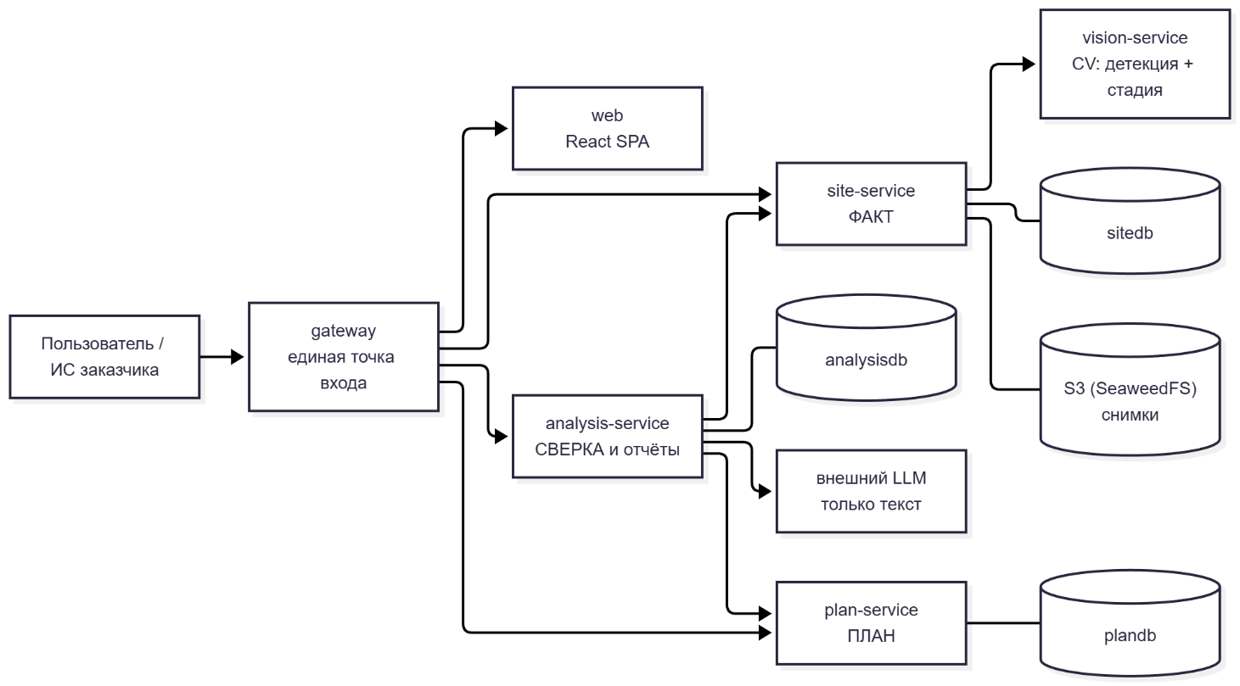
АРХИТЕКТУРА РЕШЕНИЯ
4 сервиса + gateway:
plan-service — объекты, график (импорт XLSX/CSV или расчёт по МРР), этапы, правила «этап → техника»
site-service — камеры, зоны, снимки, детекции, окна наблюдения по 30 минут
vision-service — распознавание техники (YOLO-World) и стадии объекта (OpenCLIP)
analysis-service — отклонения D1–D10, прогноз, PDF-отчёт и LLM-резюме. У каждого сервиса с данными — своя БД, связь только по REST через gateway.
Данные, а не код: правила, классы техники, зоны и пороги. Новый класс техники — одна запись в YAML, без правки кода.
Сквозные X-API-Key и X-Request-Id: один запрос прослеживается через все сервисы.

Slide 7
ОБОСНОВАНИЕ ВЫБОРА ТЕХНОЛОГИЙ
YOLO-World + OpenCLIP
Классы техники задаются текстом: новый тип машины добавляется без переобучения. OpenCLIP — стадия по фото
Дообучение ce-ulima-v1
YOLO-World, дообученный на Construction Equipment и датасете Лимы: mAP50 0,07 → 0,81 на отложенном тесте
FastAPI + PostgreSQL
Асинхронный Python-стек с изолированными БД на сервис
SeaweedFS (S3)
Хранилище снимков и отчётов. У заказчика меняется на любой S3 через .env, без правки кода
React
Интерфейс оператора: у каждого отклонения — числа, правило и снимок с рамками

Slide 8
СНИМКИ → ЭТАПЫ ГРАФИКА
Кадр с камеры
Сессия 30 минут
Прогноз
EXIF-время и зона камеры
Нет времени — статус NEEDS_TIME, дубль по sha256 — отклонён
Кадры окна → один факт
Статус единицы: работает / простой / вне зоны
Отклонение = facts (числа) + evidence (кадр с рамками)
Гант пересчитывает прогноз и сдвигает зависимые этапы
1
2
3
4
5
Техника и участок
Правило этапа
YOLO-World: класс и рамка техники на кадре
Участок — по точке, где рамка касается земли, в зоне камеры
В карточке этапа — какая техника и сколько единиц нужны в участке
Факт против правила → отклонение D1–D10

Slide 9
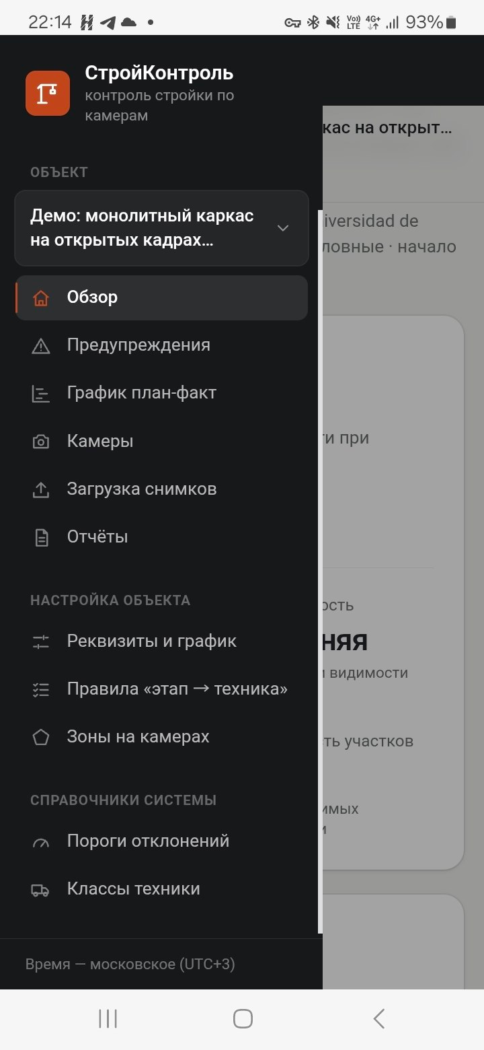
СТРУКТУРА ПРОТОТИПА
Наблюдение
Настройка объекта
Обзор, лента предупреждений, график план-факт, камеры и отчёты — всё, что читает прораб ежедневно
Реквизиты, календарный график, правила привязки «этап → техника», зоны на камерах
Данные
Справочники
Загрузка снимков с контролем качества: время в метаданных, отсутствие дублей, распознавание
Пороги отклонений, классы техники — логика системы как данные, а не код

Slide 10
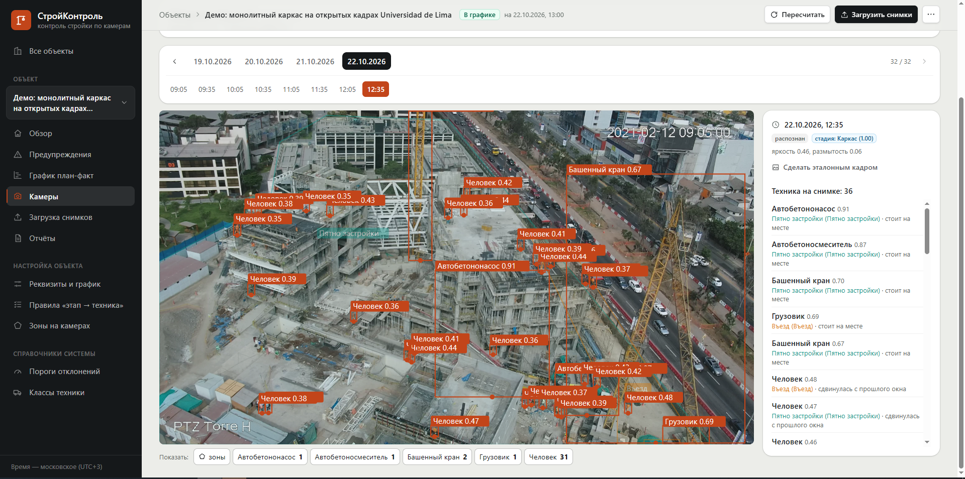
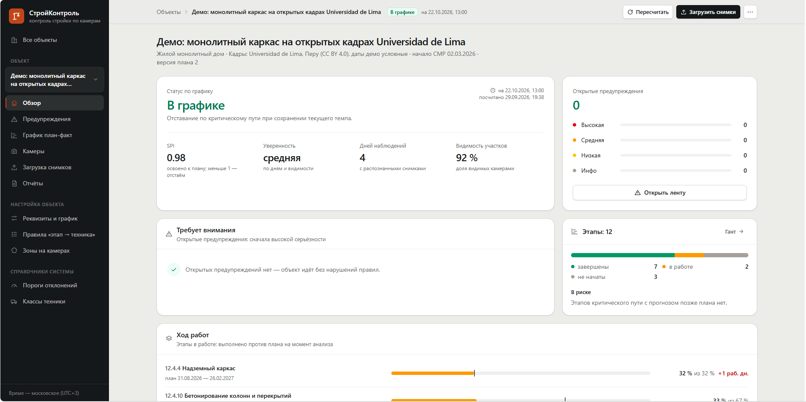
ШАГ 1 · КАМЕРА
техника
на кадре
Детектор находит технику и людей. У каждой машины — участок и состояние: стоит на месте или сдвинулась с прошлого окна.

Slide 11
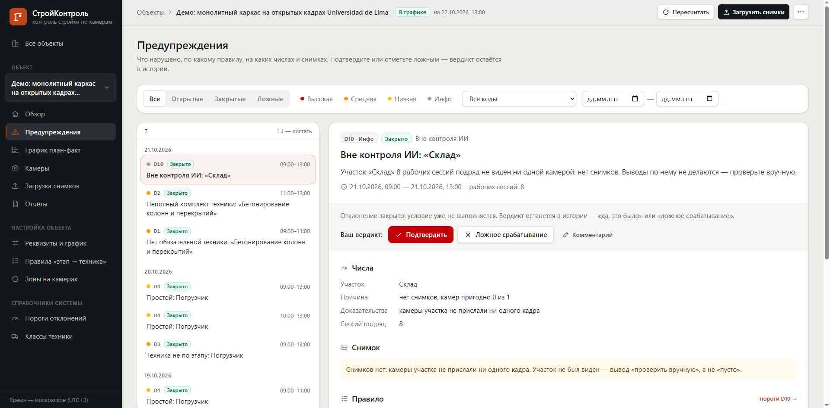
ШАГ 2 · ПРЕДУПРЕЖДЕНИЕ
числа
и снимок
D10: склад 8 сессий подряд не виден ни одной камерой. Вывод — «проверить вручную», а не «пусто». Оператор ставит вердикт.

Slide 12
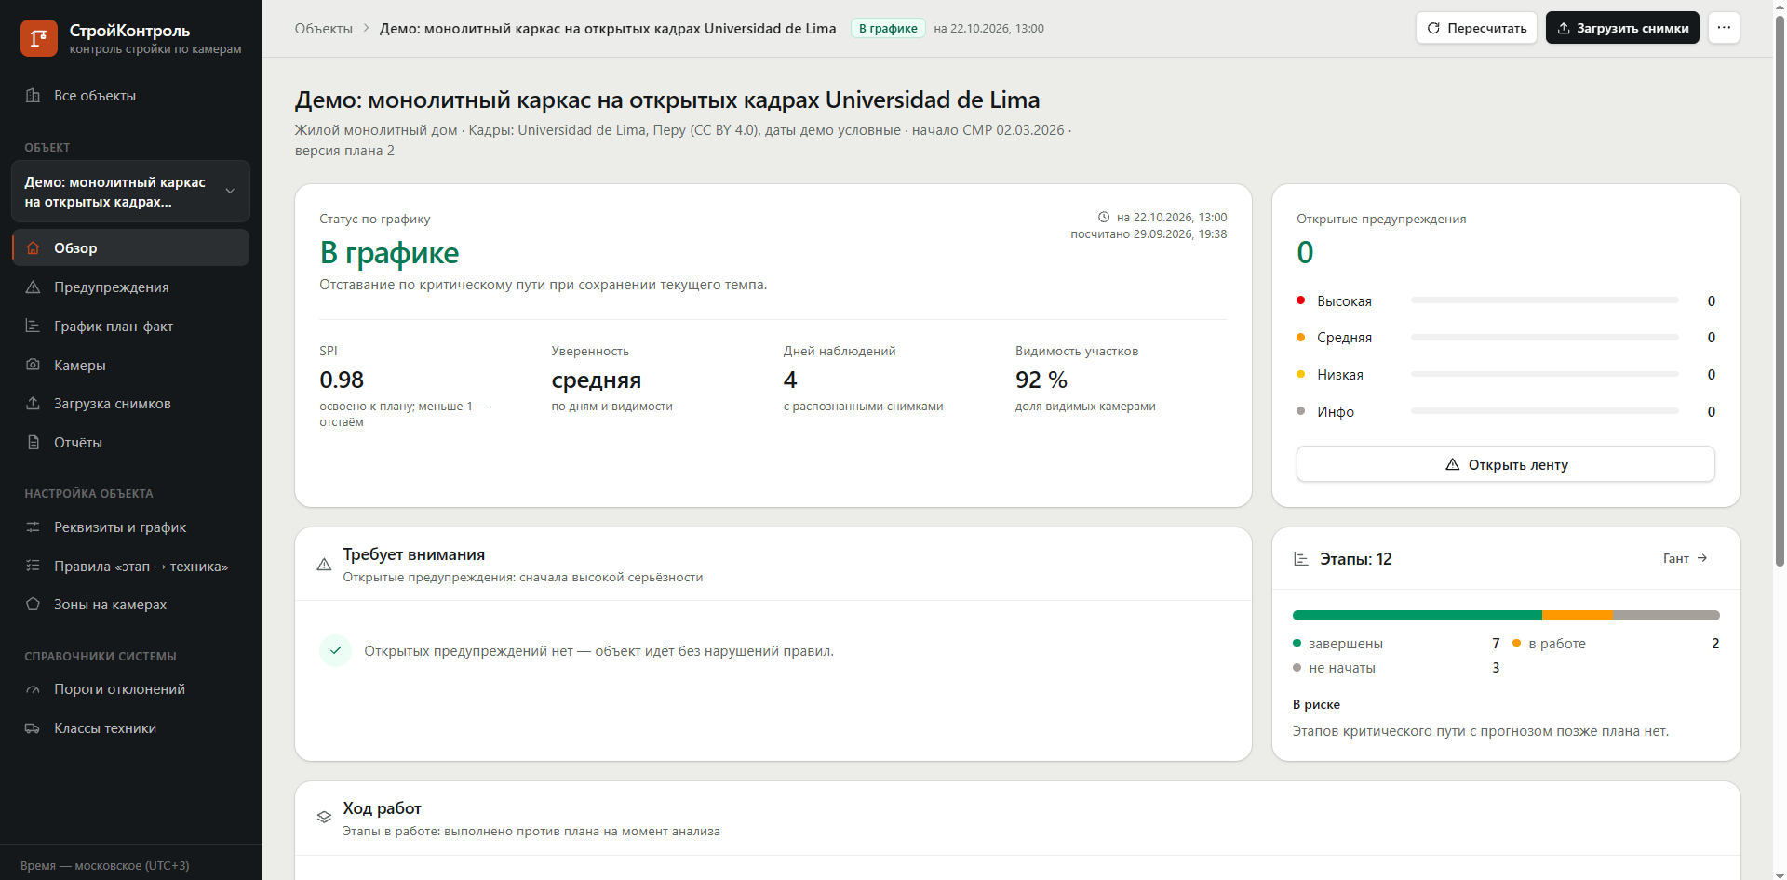
ШАГ 3 · СВОДКА
статус
объекта
SPI 0,98, видимость участков 92 %, 4 дня наблюдений: объект в графике, открытых предупреждений нет.

Slide 13
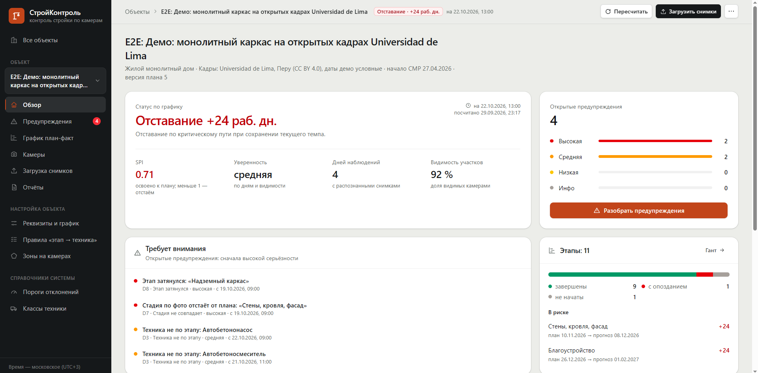
ШАГ 4 · ПРОГНОЗ
риск
по срокам
Объект с отставанием: +24 раб. дн. по критическому пути, SPI 0,71. Этапы в риске — с плановой и прогнозной датой.

Slide 14
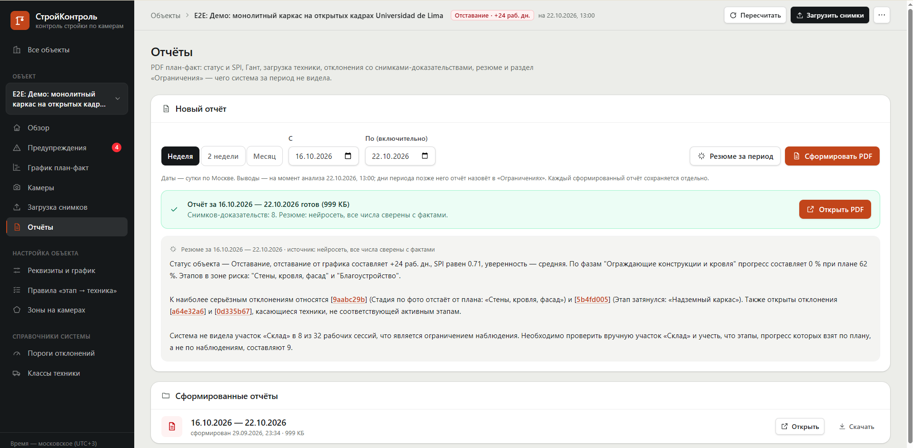
ШАГ 5 · ОТЧЁТ
резюме
нейросети
Отчёт за период одной кнопкой. Резюме пишет нейросеть по готовым фактам; каждое число сверено с отчётом, ссылки ведут на отклонения.

Slide 15
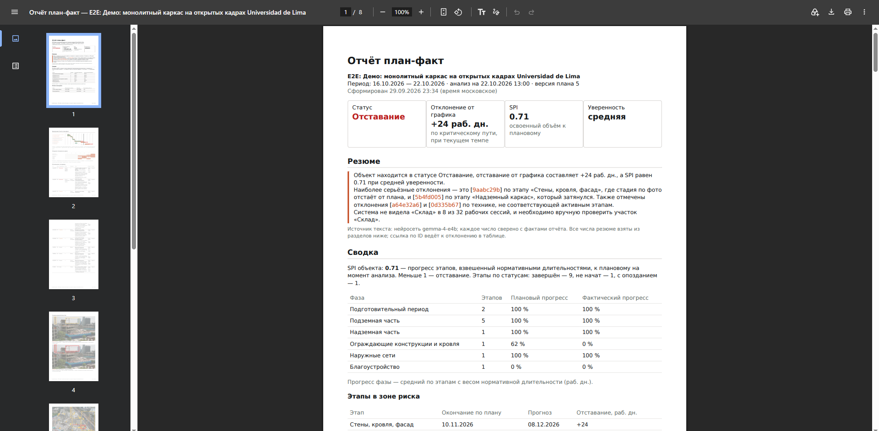
ШАГ 6 · PDF
отчёт
план-факт
PDF: статус и SPI, прогресс по фазам, этапы в риске, отклонения со снимками-доказательствами и раздел «Ограничения».

Slide 16
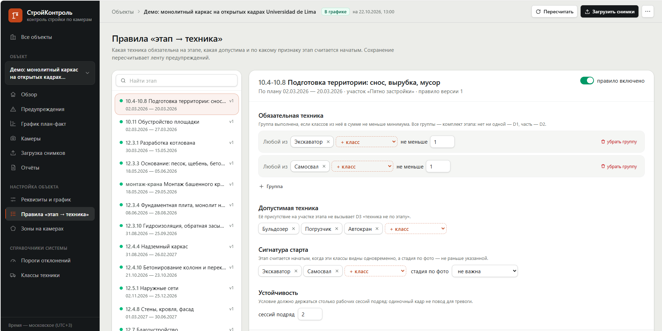
ЭТАП → ТЕХНИКА
Обязательная техника
  Группы классов с минимальным числом машин. Нет ни одной группы — D1, собрана только часть — D2
Допустимая техника
  Классы, которые могут работать на этапе, но не требуются. Всё остальное — D3 «техника не по этапу»
Признак старта
  Какие классы вместе означают начало этапа: по нему система находит фактический старт
Устойчивость
  Условие должно держаться несколько сессий подряд — одна случайная машина не даёт тревоги

Slide 17
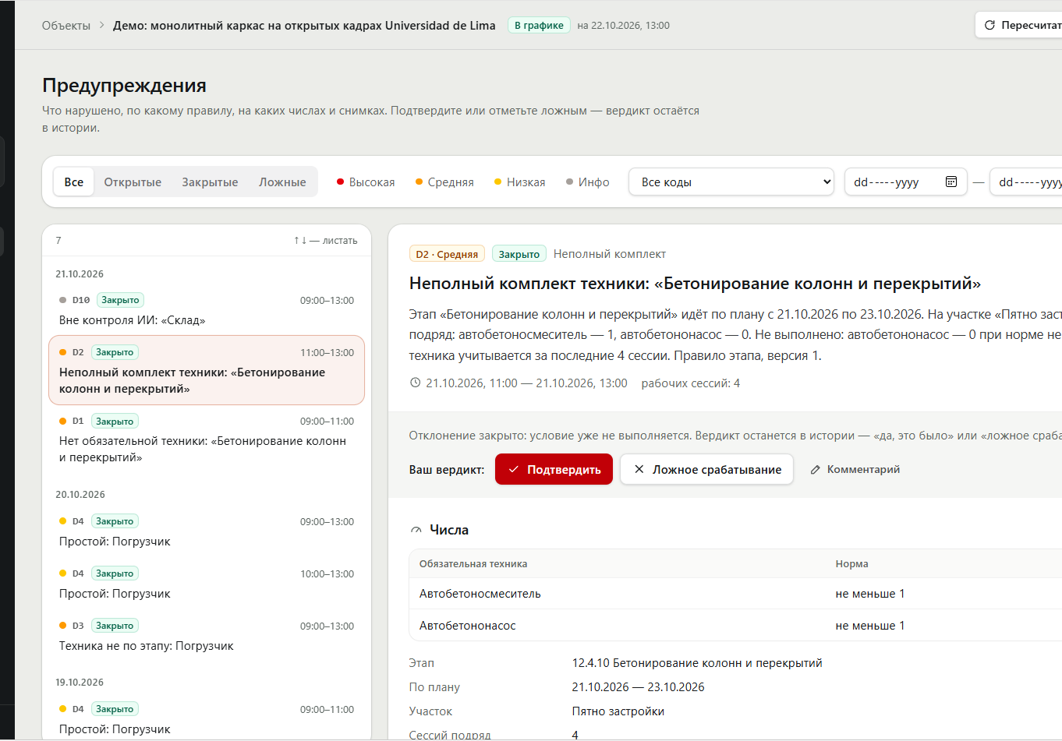
ПРЕДУПРЕЖДЕНИЯ
Каждый элемент — код отклонения, серьёзность, временное окно, статус. День за днём видно, где объект шёл чисто, а где правила не сошлись с фактом
Фильтры: открытые / закрытые / ложные, серьёзность, коды, период — оператор смотрит только то, что нужно сейчас
Решение оператора (подтвердить / ложное) сохраняется и видно в отчёте; отклонение закрывается само, когда условие больше не выполняется

Slide 18
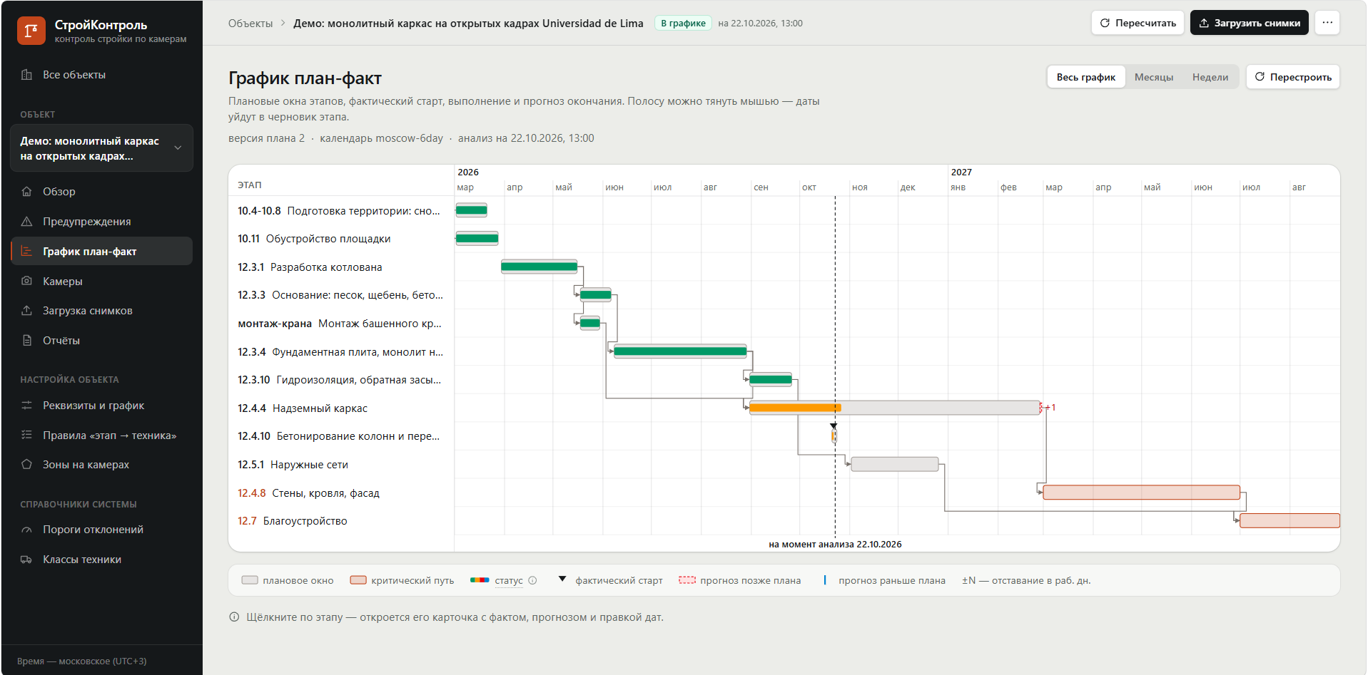
ГАНТ И ПРОГНОЗ
Факт-старт
  Система находит его сама: первая сессия, где на участке собран признак старта этапа
Прогноз и перенос
  Прогноз — по темпу работы техники за последние дни; зависимые этапы сдвигаются по связям графика
«Этап выполнен»
  Отметка оператора: пересчёт «было → стало»; снятие отметки возвращает всё назад
Критический путь
  Подсвечен на диаграмме; задержка на нём сразу видна в дате окончания

Slide 19
КАЧЕСТВО РАСПОЗНАВАНИЯ И СКОРОСТЬ
mAP50 0,81 на тесте Лимы
Против 0,07 у zero-shot. 264 отложенных кадра, 4 945 рамок: самосвал, погрузчик, миксер, насос, кран
Чужие объекты — честно
100 снимков организаторов, 600 машин: при рабочем пороге 83 верно и 18 ложных. Zero-shot — 59 верно и 521 ложная
29 мс на снимок
Медиана на RTX 3060 Laptop, p90 — 58 мс. Требование ТЗ — до 100 мс. Без GPU — около 1 с
Снимок → анализ за ~1 с
После распознавания факт окна пересчитывается сразу. Стек поднимается одной командой
Что не измерено
Ночь, зима, стадия по фото. Узкое место — назвать машину, а не найти её

Slide 20
УСТАНОВКА КАМЕР
Обзорные камеры
Въезд и выезд
Критичный участок
Высота 10–15 м (мачта или башенный кран), вид на всё пятно застройки. Положение не меняется: зоны размечаются один раз на эталонном кадре
Отдельные камеры на въезде и выезде.
Видят самосвалы и миксеры, которые на площадке недолго. Снимок раз в 20–30 минут, время — в EXIF
Видеть минимум двумя камерами.
На демо склад видит только камера D3: когда она закрыта, система ставит D10 «участок вне контроля». Пятно застройки видят две камеры — контроль не теряется

Slide 21
МАСШТАБ И РАЗВИТИЕ
Много объектов — уже сейчас: объекты, камеры и графики — строки в базе. Воркеры распознавания масштабируются копиями (--scale site-worker=N)
Архитектура готова к горизонтальному росту и подключению к инфраструктуре заказчика без правок кода сервисов
Гибрид: дообученный детектор + YOLOE + CLIP по вырезкам. Проверен офлайн: 112 найденных машин против 81 при том же числе ложных, 106 мс на снимок
Методика: техника, которая работает стоя (кран, насос), вне размеченных участков — чтобы не было ложного простоя D4
Не только стройплощадки: логистические хабы, портовые терминалы, карьеры. Та же методика сессий и отклонений
Разметка кадров своей площадки заказчика: на Лиме такое дообучение подняло mAP50 с 0,07 до 0,81

